Slide 1


信息技术（基础模块）
信息技术（基础模块）

Slide 2

信息技术（基础模块）
模块6
WPS演示文稿使用
信息技术（基础模块）

Slide 3
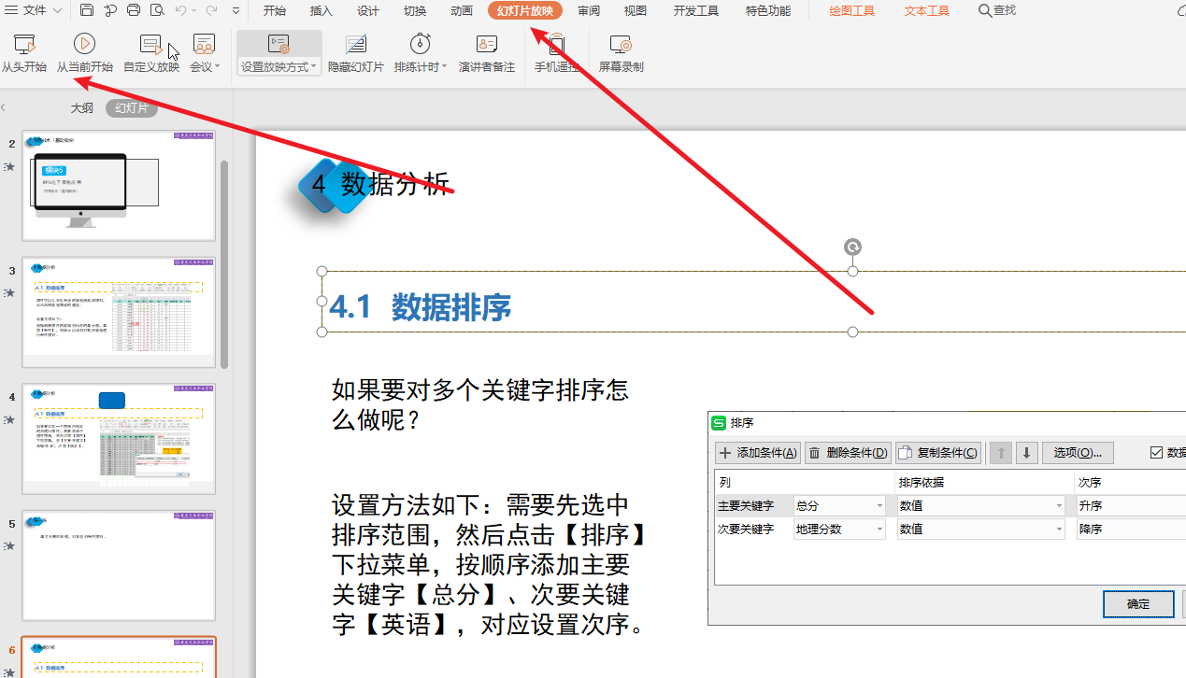
4 输出演示文稿
4.1 放映演示文稿
（1）从头开始放映
方法一：单击“放映”选项卡，单击功能区中的“从头开始”按钮。
方法二：按 F5 键

Slide 4
4 输出演示文稿
4.1 放映演示文稿
（2）从当前幻灯片开始放映
首先选定当前演示页，通过以下方法实现从当前页播放演示文稿。
方法一：单击“放映”选项卡，单击功能区中的“当页开始”按钮。
方法二：按组合键 Shift+F5
方法三：单击视图，切换工具栏中的播放命令按钮

Slide 5
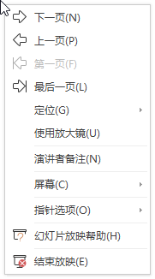
4 输出演示文稿
4.1 放映演示文稿
（3）播放控制
① 切换到下一页
方法一：在幻灯片是手动放映情况下，利用左键单击或按空格键、N 字母键、右箭头或下箭头键、Enter 或 PageDown 键，可以进入下一个播放页。
方法二：在设置了超链接或者动作设置的播放页面，单击带着超链接标志的小手标志的对象，就可以跳转到预设的页面，当然也包括下一页和上一页。
方法三：鼠标右键单击播放页面，执行快捷菜单中的“下一页”命令。

Slide 6
4 输出演示文稿
4.1 放映演示文稿
（3）播放控制
② 切换到上一页
方法一：在幻灯片是手动放映情况下，利用 Backspace 键，P 字母键，左箭头或向上箭头，PageUp 键，可以进入上一个播放页。
方法二：鼠标右键单击播放页面，执行快捷菜单中的“上一页”命令
③ 切换到某一页
键入要切换的幻灯片编号后，按 enter 键即可。

Slide 7
4 输出演示文稿
4.1 放映演示文稿
（3）播放控制
④ 返回到首页
方法一：按键盘上的数字“1”，然后按 enter 键，就会切换到第一页。
方法二：按键盘上的 Home 键，就会切换到第一页。
方法三：鼠标右键单击播放页，执行快捷菜单中的“第一页”命令。

Slide 8
4 输出演示文稿
4.1 放映演示文稿
（3）播放控制
⑤ 切换到结束页
方法一：如演示文稿的总页数为 10 页，按键盘上的数字“10”，然后按 enter键，就会切换到结束页。
方法二：鼠标右键单击播放页面，执行快捷菜单中的“最后一页”命令。
方法三：按键盘上的 End 键，就会切换到结束页。

Slide 9
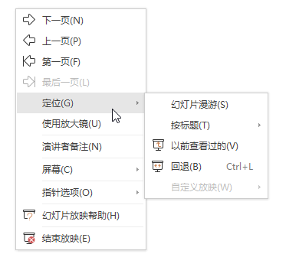
4 输出演示文稿
4.1 放映演示文稿
（3）播放控制
⑥ 幻灯片定位
鼠标右键单击播放页面，执行快捷菜单中的“定位”命令，在其级联菜单中有五个可选项：幻灯片漫游，按标题、以前查案共的、回退、自定义放映。

Slide 10
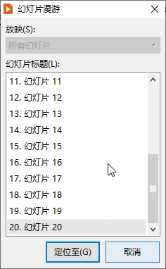
4 输出演示文稿
4.1 放映演示文稿
（3）播放控制
⑥ 幻灯片定位
幻灯片漫游
鼠标右键单击播放页面，执行快捷菜单中的“定位”命令，在其级联菜单中选择“幻灯片漫游”命令，打开“幻灯片漫游”对话框，拖动右侧的滚动条可以找到要定位到的幻灯片，选中单击“定位至”按钮，即可将幻灯片定位到该页。

Slide 11
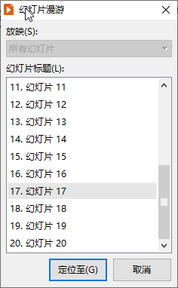
4 输出演示文稿
4.1 放映演示文稿
（3）播放控制
⑥ 幻灯片定位
按标题
鼠标右键单击播放页面，执行快捷菜单中的“定位”命令，在其级联菜单中选择“幻灯片漫游”命令，打开“幻灯片漫游”对话框，拖动右侧的滚动条可以找到要定位到的幻灯片，选中单击“定位至”按钮，即可将幻灯片定位到该页。

Slide 12
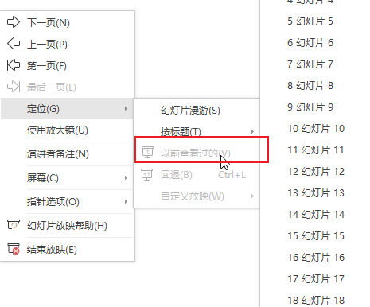
4 输出演示文稿
4.1 放映演示文稿
（3）播放控制
⑥ 幻灯片定位
以前查看过
鼠标右键单击播放页面，执行快捷菜单中的“定位”命令，在其级联菜单中选择“以前查看过”命令，幻灯片即可切换到刚切换前的幻灯片播放页面。一直使用“以前查看过”命令，幻灯片可以后退到放映开始时的页面。

Slide 13
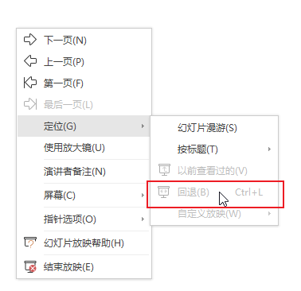
4 输出演示文稿
4.1 放映演示文稿
（3）播放控制
⑥ 幻灯片定位
回退
鼠标右键单击播放页面，执行快捷菜单中的“定位”命令，在其级联菜单中选择“回退”命令，幻灯片即可切换到刚切换前的幻灯片播放页面

Slide 14
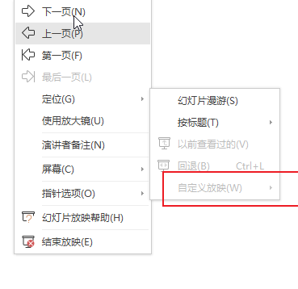
4 输出演示文稿
4.1 放映演示文稿
（3）播放控制
⑥ 幻灯片定位
切换到自定义放映
鼠标右键单击播放页面，执行快捷菜单中的“定位”命令，在其级联菜单中选择“自定义放映”命令，其级联菜单中选择“自定义放映 1”，幻灯片即可切换到“自定义放映 1”幻灯片播放页面，播放结束后自动推出播放页面。

Slide 15
4 输出演示文稿
4.1 放映演示文稿
（3）播放控制
⑦ 使用放大镜
在幻灯片放映过程中，鼠标右键单击播放页面，执行快捷菜单中的“使用放大镜”命令，可以缩小或放大演示文稿。
方法一：按 Ctrl 键+鼠标滚轮
按住 Ctrl 键，滚动鼠标滚轮，向上滚动鼠标滚轮幻灯片逐渐放大，向下滚动鼠标滚轮幻灯片逐渐缩小。

Slide 16
4 输出演示文稿
4.1 放映演示文稿
（3）播放控制
⑦ 使用放大镜
方法二：按 Ctrl 键+向上或向下箭头
按住 Ctrl 键，按向上箭头幻灯片逐渐放大，按向下箭头幻灯片逐渐缩小。
方法三：按住鼠标右键拖动
按住鼠标右键，向左拖动缩小幻灯片，向右拖动放大幻灯片。若要停止缩放，按一下鼠标左键或右键。

Slide 17
4 输出演示文稿
4.1 放映演示文稿
（3）播放控制
⑧ 演讲者备注
备注时在编辑时输入要讲的内容，在播放时使用演讲者视图的方式，别人可以看到全屏播放的幻灯片，用户可以在电脑上看到带有备注提示的内容。演讲者备注可以使演示更简单，也可以专门打印备注页，便于用户熟悉演示的内容。

Slide 18
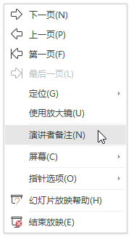
4 输出演示文稿
4.1 放映演示文稿
（3）播放控制
⑧ 演讲者备注
方法一：在编辑状态单击备注栏，通过键盘输入需要添加的文字。
方法二：在编辑状态单击“幻灯片放映”选项卡中的“演讲者备注”按钮，在打开的“演讲者备注”窗口。
方法三：在播放状态下鼠标右键单机播放页面，在快捷菜单中的单击“演讲者备注”命令，在打开的“演讲者备注”窗口显示已添加的备注，也可通过键盘输入需要添加的文字。

Slide 19

4 输出演示文稿
4.1 放映演示文稿
（3）播放控制
⑨ 屏幕
在播放状态下鼠标右键单击播放页面，在快捷菜单中单击“屏幕”命令，单击“黑屏”或按键盘上的 B 键，播放品目变成黑屏，再次按键盘上的 B 键或任意键或鼠标单击，都可以回到播放页面；单击“白屏”或按键盘上的 W 键，播放屏幕变成白屏，再次按键盘上的 W 键或任意键或鼠标单击，都可以回到播放页面。

Slide 20
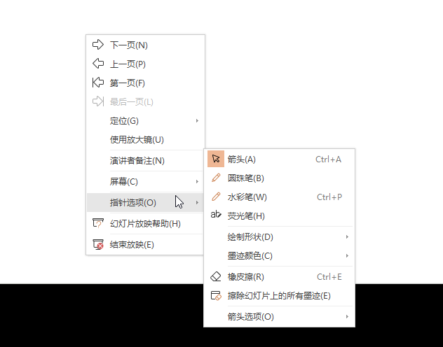
4 输出演示文稿
4.1 放映演示文稿
（3）播放控制
⑩ 演示焦点
在播放状态下鼠标右键单击播放页面，在快捷菜单中单击“演示焦点”命令，
其级联菜单中有以下选项:

Slide 21
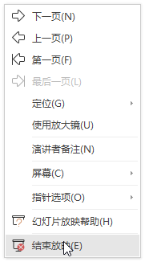
4 输出演示文稿
4.1 放映演示文稿
（3）播放控制
⑪ 结束放映
方法一：在播放状态下鼠标右键单击播放页面，在快捷菜单中单击“结束放映”命令.
方法二：按键盘上的 ESC 键。

Slide 22
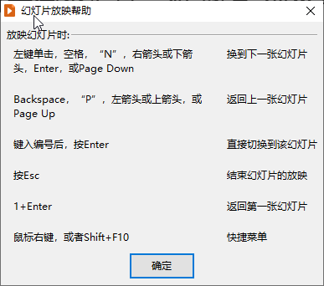
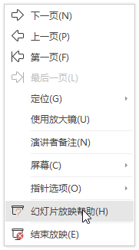
4 输出演示文稿
4.1 放映演示文稿
（3）播放控制
⑫ 幻灯片放映帮助
在播放状态下鼠标右键单击播放页面或按组合键 Shift+F10，在快捷菜单中单击“幻灯片放映帮助”命令，弹出的“幻灯片放映帮助窗口”.

Slide 23
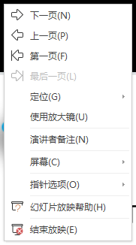
4 输出演示文稿
4.1 放映演示文稿
（3）播放控制
⑬ 快捷菜单的调出
方法一：在播放状态下鼠标右键单击播放页面。
方法二：按组合键 Shfit+F10

Slide 24
4 输出演示文稿
4.1 放映演示文稿
（3）播放控制
⑭ 右键操作
幻灯片放映的大部分操作都可以通过鼠标右键实现，效果和使用快捷键的方法相同，但是效果不如使用快捷键，容易弹出窗口，破坏演示文稿播放的连贯性，建议在演示文稿播放过程中少使用右键操作，尽量使用组合键或快捷键。

Slide 25
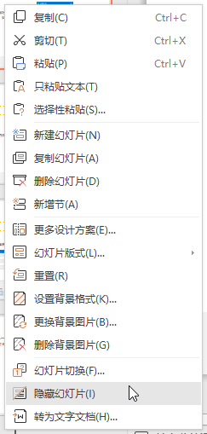
4 输出演示文稿
4.1 放映演示文稿
（3）播放控制
⑮ 隐藏幻灯片
如在演示文稿播放中不需要放映某幻灯片，用户可以将其隐藏。
方法一：在普通视图中操作。
步骤一：在普通视图的“幻灯片”选项卡上，选取要隐藏的幻灯片。
步骤二：执行“放映”→“隐藏幻灯片”命令即可；或单击鼠标右键，从弹出的快捷菜单中选择“隐藏幻灯片”命令。

Slide 26
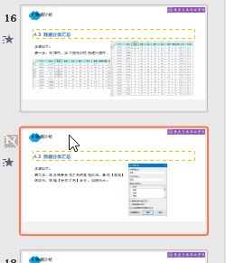
4 输出演示文稿
4.1 放映演示文稿
（3）播放控制
⑮ 隐藏幻灯片
步骤三：在隐藏的幻灯片旁边，代表幻灯片编号的数字上出现带反斜杠“\”的方框标记，显示隐藏幻灯片图标。此操作使为演示中不播放这部分幻灯片暂时把这部分幻灯片隐藏，而不是删除幻灯片，这部分幻灯片仍然保留在文件中。

Slide 27
4 输出演示文稿
4.1 放映演示文稿
（3）播放控制
⑮ 隐藏幻灯片
方法二：在幻灯片浏览视图中操作
在幻灯片浏览视图中选取要隐藏的幻灯片，其余步骤同以上步骤二，三。提示：取消隐藏幻灯片和隐藏幻灯片步骤相同。

Slide 28
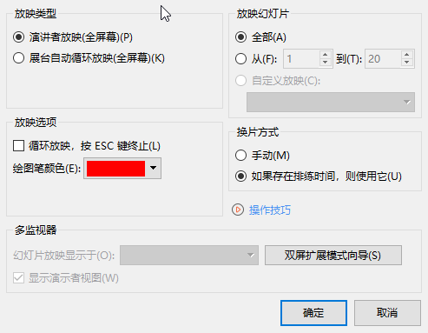
4 输出演示文稿
4.2 设置放映方式
在“幻灯片放映放映”选项卡的“设置”组中，单击“设置幻灯片放映”命令，弹出的“设置放映方式”对话框。

Slide 29
4 输出演示文稿
4.2 设置放映方式
（1）放映类型
“放映类型”有演讲者放映（全屏幕），在展台自动循环放映（全屏幕）。演讲者放映方式支持鼠标操作；在展台自动循环放映方式不支持鼠标操作，要停止播放推出，只能按键盘中的 Esc 键。
（2）放映幻灯片
选择“全部”或“从第几张到第几张”，确定范围。如有“自定义放映”设置，勾选确定。

Slide 30
4 输出演示文稿
4.2 设置放映方式
（3）放映选项
勾选“循环放映，按 Esc 键终止”复选框可控制是否循环放映。在演讲者放映（全屏幕）类型中绘图笔的颜色可选；在站台自动循环放映（全屏幕）类型（默认选中）中绘图笔的颜色为不可选状态。
（4）换片方式
可选择“手动”或“如果存在排练时间，则使用它”

Slide 31
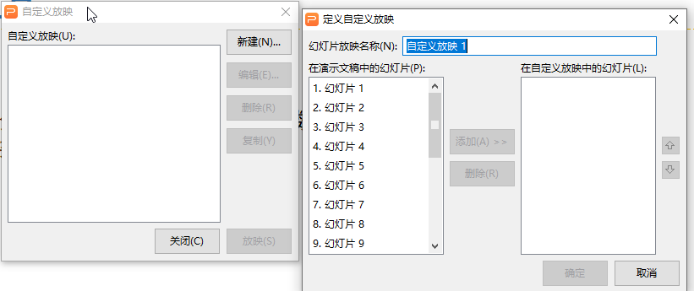
4 输出演示文稿
4.3 自定义放映
（1）设置自定义放映
步骤一：
依次单击“放映”→“自定义放映”命令，打开“自定义放映”对话框，单击“新建”命令，打开“定义自定义放映”对话框。

Slide 32
4 输出演示文稿
4.3 自定义放映
（1）设置自定义放映
步骤二：
在“幻灯片放映名称”后的输入框中可输入名称，也可以默认名称为“自定义放映 1”，再次建立自定义放映时，默认名称为“自定义放映 2”，名称后的数字依次加一。
步骤三：
在左侧“在演示文稿中的幻灯片”的下拉列表中选中需要放映的幻灯片，单击“添加”按钮可以将需要放映的幻灯片添加到“在自定义放映中的幻灯片”列表中。如需删除右侧的幻灯片，选中后在单击“删除”按钮。

Slide 33
4 输出演示文稿
4.3 自定义放映
（1）设置自定义放映
步骤四：
需要调节右侧的自定义放映幻灯片书顺序，则选中该幻灯片，单击向上或向下箭头按钮即可。设置完毕单击“确定”按钮回到“自定义放映”对话框。
步骤五：
单击“放映”按钮将播放选中的自定义放映内容，单击“关闭”按钮退出自定义放映设置。。

Slide 34
4 输出演示文稿
4.3 自定义放映
（1）设置自定义放映
提示：
选中其中的“自定义放映 1”，可进行以下设置：
单击“编辑”按钮，打开“定义自定义放映”对话框，可以进行自定义放映设置。
单击“删除”按钮，可以删除“自定义放映 1”。
单击“复制”按钮，可以复制出另一个设置好的“自定义放映 1”，显示名称为“（复件）自定应放映 1”。

Slide 35
4 输出演示文稿
4.3 自定义放映
（2）播放自定义放映
方法一：
在播放幻灯片过程中单击右键，在快捷菜单中依次单击“定义”→“自定义映”→“自定义放映 1”命令。
方法二：
在“幻灯片放映”选项卡的“设置”组中单击“设置幻灯片放映”命令，弹出“设置放映方式 ”对话框，勾选“自定义放映”中的“自定义放映1”，单击“确定”按钮，按 F5 播放即可。按 Esc 键结束放映。

Slide 36
4 输出演示文稿
4.3 自定义放映
（3）自定义放映的应用
步骤一：
依次单击“插入”-“形状”-“菱形”绘图工具，按住 Shift 键同时拖拽出一个菱形，通过拖动定位和调节大小，鼠标单击选中并按住 Ctrl 键拖动一个新的同样大小的菱形。
步骤二：
右键单击第一个菱形，执行跨界菜单中的“编辑文字”命令，键盘输入文字“内容一”，右键单击第二个菱形，执行快捷菜单中的“添加文字”命令，键盘输入文字“内容二”。

Slide 37
4 输出演示文稿
4.3 自定义放映
（3）自定义放映的应用
步骤三：
右键单击第一个菱形，执行快捷菜单中的“动作设置”命令，打开“动作设置”对话框。
步骤四：
在“动作设置”对话框中选中“单击鼠标”标签，选中“超链接到”选项，点击气候的下拉按钮，在下拉列表中选中“自定义放映”项，打开“链接到自定义放映”对话框，选中“自定义放映 1”项，勾选复选框选项“放映后返回”单击“确定”按钮，返回“动作设置”对话框，单击“确定”按钮，完成第一个菱形动作设置。
步骤五：同样的操作设置第二个菱形动作设置。

Slide 38
4 输出演示文稿
4.3 自定义放映
（3）自定义放映的应用
步骤六：
单击“幻灯片放映”选项卡，单击“开始放映幻灯片”功能组中的“从当前幻灯片开始”按钮，在播放页面单击带有链接标志的第一个菱形，进入“自定义放映 1”播放状态，依次播放完，自动回到第一个带有两个菱形的页面。
步骤七：
单击带有链接标志的第二个菱形，进入“自定义放映 2”播放状态，依次播放完，自动回到第一个带有两个菱形的页面。

Slide 39
练一练
请打开素材演示：
1、放映幻灯片，并在播放过程中切换到第6页。
2、添加演讲者备注：信息技术非常重要。
3、在播放过程中绘制矩形从而标记演讲重点。
4、隐藏第五张幻灯片。

Slide 40
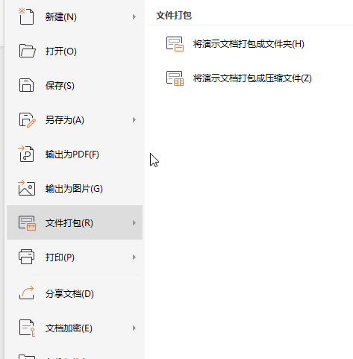
4 输出演示文稿
打包演示文稿
（1）打包为文件夹
步骤一：
单击“文件”菜单按钮，在弹出的下拉菜单中执行“文件打包”命令，鼠标移至“将演示文稿打包成文件夹”命令，在级联菜单中执行“演示文件打包”命令。
提示：若文件未保存，会提示“文件未保存，请先保存文件，然后重新进行打包操作”。单击“确定”按钮，打开“另存为”对话框，浏览找到合适的位置，并给文件命名，单击“保存”命令，在重新进行打包操作。

Slide 41
4 输出演示文稿
打包演示文稿
（1）打包为文件夹
步骤二：
在打开的“演示文件打包”对话框中，浏览找到合适的位置保存打包文件夹，同时勾选“同时打包成一个压缩文件”选项，单击“确定”按钮。
步骤三：
弹出“已完成打包”对话框，提示“文件打包已完成，你可以进行其他操作”，有“打开文件夹”和“关闭”两个按钮可供执行。如单击“打开文件夹”按钮，可打开打包的文件夹，其中会出现打包的演示文稿和插入的音频、视频文件。
提示：打包的好处是避免因为插入的音频、视频的位置发生变化，产生无法播放的现象，也便于演示文稿的重新编辑。

Slide 42
4 输出演示文稿
打包演示文稿
（2）打包为压缩包
“将演示文档打包成压缩文件”的操作和打包成文件基本相同，区别就是“将演示文档打包成压缩文件”操作，是将演示文稿和插入的音频、视频文件打包成 一个压缩文件。在打包成文件夹操作中，如勾选了“同时打包成一个压缩文件”就会同时将文件打包成一个文件夹和一个压缩文件。

Slide 43
练一练
请打开素材演示：
1、打包为文件夹，命名为“测试打包为文件夹”
2、打包为压缩文件，命名为“测试打包为压缩文件”

Slide 44
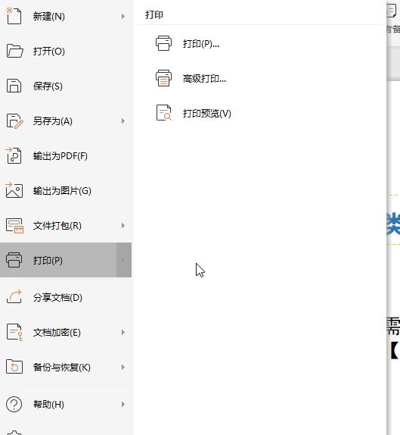
4 输出演示文稿
打印演示文稿
（1）打印预览
单击“文件”菜单按钮，单击列表中的“打印预览”命令，“打印预览”选项卡中列出如下可以操作的选项。

Slide 45
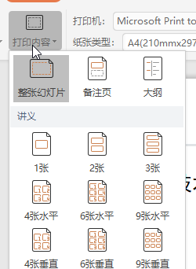
4 输出演示文稿
打印演示文稿
（1）打印预览
第一：打印内容选项
单击“打印内容”下拉按钮，选择下拉菜单中的命令，可打印幻灯片、讲义、备注页或大纲。
第二：缩放比例
可以直接输入数值设置比例，也可以单击右侧的下拉按钮选择预设的比例，方便查看页面。

Slide 46
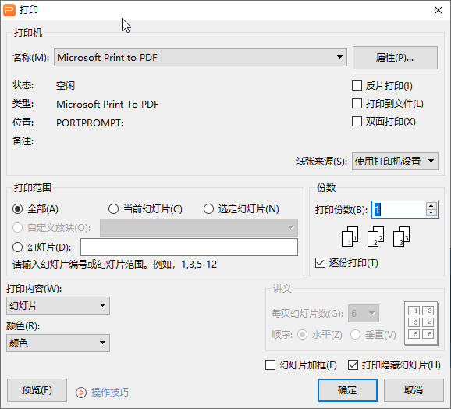
4 输出演示文稿
打印演示文稿
（1）打印预览
第三：设置功能键
设置页面的横向或纵向打印
设置打印隐藏的幻灯片
设置给幻灯片加框打印
设置幻灯片打印是的页眉页脚内容
设置打印的颜色为纯黑色或彩色打印模式
设置幻灯片打印顺序为水平或垂直模式
单击 “关闭”按钮关闭幻灯片预览窗口，返回幻灯片普通视图模式

Slide 47
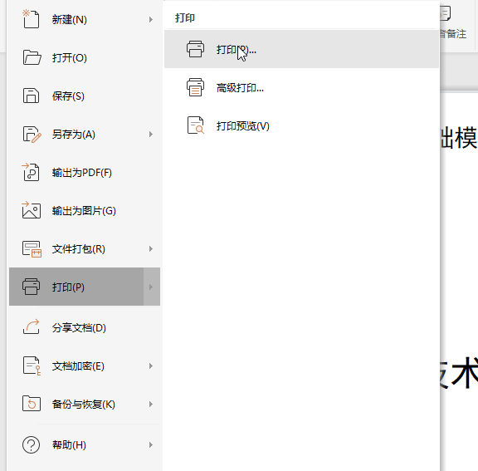
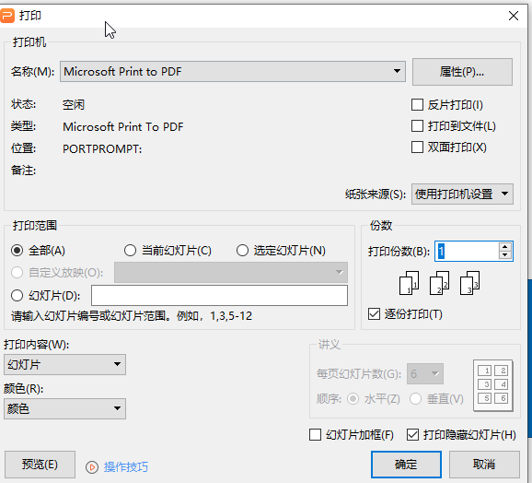
4 输出演示文稿
打印演示文稿
（2）打印
单击“打印”下拉按钮，执行下拉菜单中的“打印”或“直接打印”命令，可以打印指定幻灯片或全部幻灯片，默认情况下幻灯片每页打印一张。

Slide 48
4 输出演示文稿
打印演示文稿
（2）打印
第一：打印机设置
在“打印”对话框中可进行打印机设置，可设置“手动双面打印”“反片打印”“打印到文件”以及纸张来源
第二：打印范围
可设置打印页面范围，可以选取打印全部幻灯片、当前幻灯片、选取幻灯片以及自定义放映中设置的幻灯片、也可以直接利用键盘输入打印幻灯片范围。其中讲义部分每页的幻灯片页数可以选择，可以执行水平或垂直顺序，可以执行是否加框和打印隐藏的幻灯片。

Slide 49
4 输出演示文稿
打印演示文稿
（2）打印
第三：打印内容
可选取打印幻灯片、备注、大纲或讲义。在选取了打印备注或讲义后，还可以调整每页纸中打印多少张幻灯片，还可以设置打印的颜色为纯黑色或彩色打印模式。
第四：打印份数
通过输入数字或单击下拉按钮确定打印分数。可以选择是否逐份打印。
第五：打印预览
单击“预览”按钮可以查看打印效果。
经过以上内容的设置后，单击“确定”按钮就会执行打印命令。
Notes:
备注，用于提示自己的文字

Slide 50
练一练
请打开素材演示：
1、打开打印预览
2、设置打印机为【导出为WPS PDF】
3、打印3-6页的幻灯片
4、勾选双面打印
5、颜色选择【纯黑白】

